Slide 1

『수학』 110~111쪽, 『수학 익힘』 78~79쪽
열기
다지기
1
다지기
2
키우기
1
키우기
2
이번 시간에 배울 내용 알아보기
알맞은 그래프로
나타내 볼까요
6차시

Slide 2
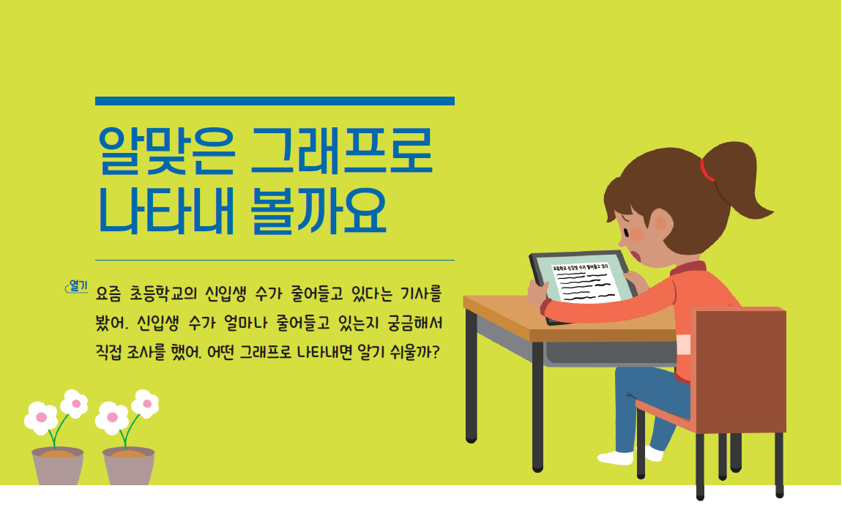
6
열기
다지기
1
다지기
2
키우기
1
키우기
2
글과 그림 속 상황을 살펴봅시다.

Slide 3

열기
다지기
1
다지기
2
키우기
1
키우기
2
수희는 어떤 내용의 기사를 봤나요?
초등학교의 신입생 수가 줄어들고 있다는 기사를 봤습니다.
그림그래프와 막대그래프 단원에서 배운 것 이야기하기
그림그래프는 조사한 자료에 맞는 그림을 단위로 사용합니다.
그림그래프는 그림의 크기와 개수를 비교하여 조사한 수를 비교할 수 있습니다.
막대그래프는 막대의 길이를 비교하여 조사한 수를 비교할 수 있습니다.
막대그래프는 가로로 나타낼 수도 있고, 세로로 나타낼 수도 있습니다.

Slide 4
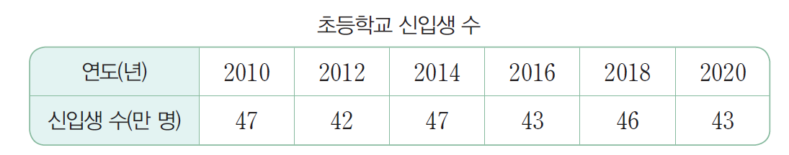
6
열기
다지기
1
다지기
2
키우기
1
키우기
2
1
수희는 전국의 초등학교 신입생 수를 조사하여 오른쪽과 같이 세 가지 그래프로 나타냈습니다. 전국의 초등학교 신입생 수의 변화를 나타내기에 어느 그래프가 가장 알맞은지 알아봅시다.
수희가 조사한 것은 무엇인가요?
전국의 초등학교 신입생 수를 조사했습니다.

Slide 5
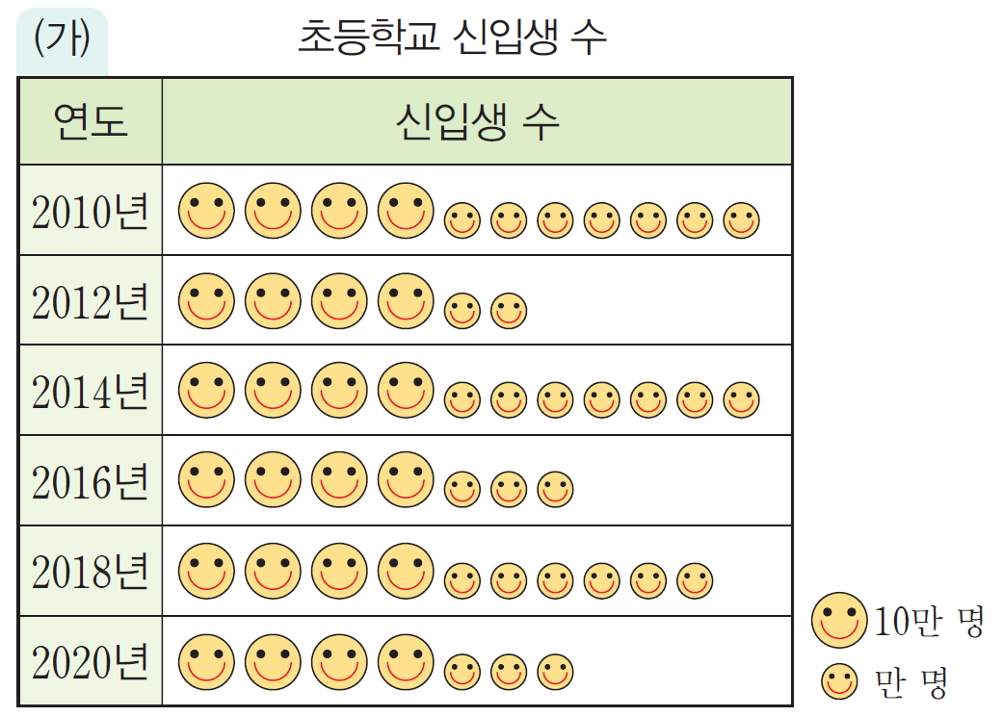
열기
다지기
1
다지기
2
키우기
1
키우기
2
그림그래프를 보고 알 수 있는 것은 무엇인가요?
초등학교 신입생 수를 조사한 그래프입니다.
그림그래프에서 사용한 단위는 10만 명, 만 명입니다.
모든 연도에 10만 명 그림이 4개씩 있습니다.

Slide 6
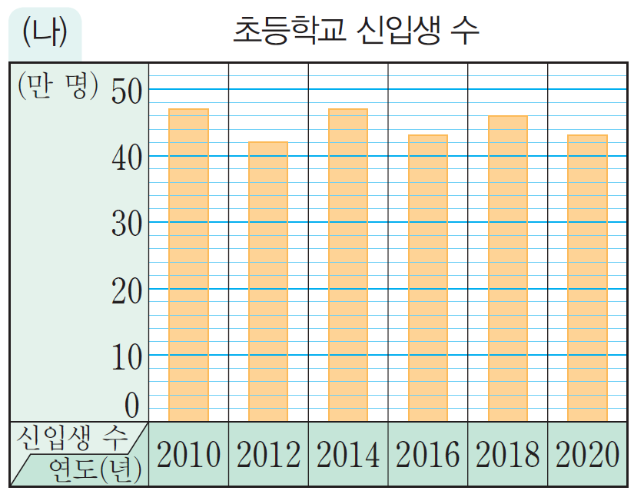
열기
다지기
1
다지기
2
키우기
1
키우기
2
막대그래프를 보고 알 수 있는 것은 무엇인가요?
막대그래프를 보고 가장 높은 값과 가장 낮은 값을 쉽게 알 수 있습니다.
신입생이 가장 많은 때는 2010년, 2014년이고 47만 명입니다.

Slide 7
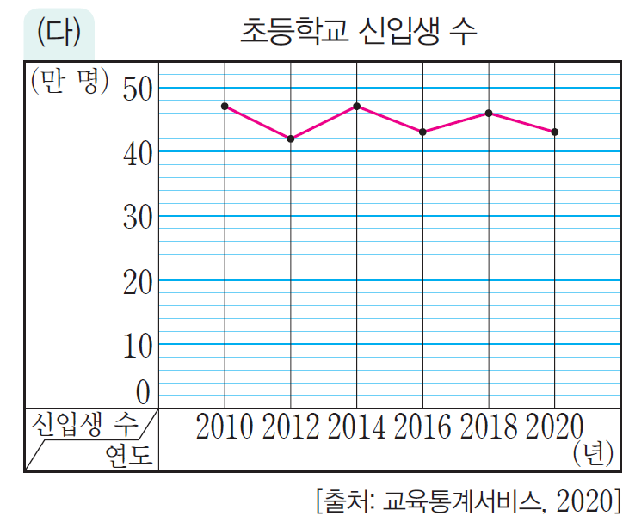
열기
다지기
1
다지기
2
키우기
1
키우기
2
꺾은선그래프를 보고 알 수 있는 것은 무엇인가요?
초등학교 신입생 수가 변해가는 모습을 볼 수 있습니다.
꺾은선그래프는 조사한 값들을 점으로 표시하고, 그 점을 선분으로 연결해서 나타냈습니다.

Slide 8
6
열기
다지기
1
다지기
2
키우기
1
키우기
2
수희가 알아보려는 것은 무엇인가요?
전국의 초등학교 신입생 수의 변화를 나타내기에 알맞은 그래프입니다.
신입생 수의 변화를 잘 알 수 있는 그래프를 알아보려고 합니다.
(가), (나), (다) 그래프 중 연도별 전국의 초등학교 신입생 수의 변화를 나타내기에 가장 알맞은 그래프는 어느 것인가요?
(다) 꺾은선그래프입니다.
(다) 그래프가 시간의 흐름에 따라 신입생 수의 변화를 잘 나타낼 것 같습니다.

Slide 9
열기
다지기
1
다지기
2
키우기
1
키우기
2
그렇게 생각한 까닭을 이야기해 보세요
꺾은선그래프는 전국의 초등학교 신입생 수가 변해가는 모습을 볼 수 있기 때문입니다.
꺾은선그래프는 선분으로 연결되어 있어서 전국의 초등학교 신입생 수의 변화를 잘 볼 수 있습니다.

Slide 11
열기
다지기
1
다지기
2
키우기
1
키우기
2
2
(다) 꺾은선그래프에 대해서 알아봅시다.
(다) 꺾은선그래프에서 세로 눈금 한 칸은 몇 명을 나타내나요?
2만 명을 나타냅니다.

Slide 12
열기
다지기
1
다지기
2
키우기
1
키우기
2
신입생 수가 가장 적은 것은 몇 년도이고, 그때의 신입생은 몇 명인가요?
2012년에 신입생이 가장 적고 42만 명입니다.

Slide 13
열기
다지기
1
다지기
2
키우기
1
키우기
2
2020년의 신입생은 2018년보다 몇 명 줄었나요?
46만 명에서 43만 명으로 3만 명 줄었습니다.

Slide 14
6
열기
다지기
1
다지기
2
키우기
1
키우기
2
2015년의 신입생 수는 몇 명이라고 생각할 수 있나요? 그렇게 생각한 까닭은 무엇인가요?
45만 명이라고 생각할 수 있습니다. 왜냐하면 47만 명과 43만 명의 중간이 45만 명이기 때문입니다.

Slide 15
6
열기
다지기
1
다지기
2
키우기
1
키우기
2
2022년의 신입생 수는 어떻게 변할 것이라고 생각하나요? 그렇게 생각한 까닭은 무엇인가요?
2020년보다 줄어들 것 같습니다. 사회 시간에 배운 것처럼 태어나는 아이 수가 줄어들기 때문입니다.

Slide 16


열기
다지기
1
다지기
2
키우기
1
키우기
2
꺾은선그래프를 활용하면 어떤 점이 좋은지 써 봅시다.
꺾은선그래프를 활용하면 어떤 점이 좋을까요?
시간이 지남에 따라 자료들이 어떤 모습으로 변하는지를 살펴보기가 좋습니다.
조사하지 않은 시기의 값이나 앞으로의 값을 예측하기에 좋습니다.

Slide 17




열기
다지기
1
다지기
2
키우기
1
키우기
2
생활 속에서 꺾은선그래프가 활용되는 예를 찾아 써 봅시다.
꺾은선그래프를 생활에서 본 경험을 이야기해 봅시다.
코로나19 바이러스 감염증 환자 수를 꺾은선그래프로 나타낸 것을 보았습니다.
뉴스에서 서울 집값이 어떻게 변화했는지 보여 줄 때 꺾은선그래프를 사용했습니다.
기온의 변화를 나타낸
것을 봤어.
또 뭐가 있을까?

Slide 18
다음 시간에 배울 내용 알아보기
풀어 보고 확인하고
7차시

